Slide 1
머신러닝 원리 및 이론 배우기
14 – 데이터 나누기

Slide 2
데이터셋 나누기
TRAIN / TEST 셋

Slide 3
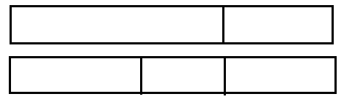
Training
Test
Training
Validation
Test

Slide 4
교차검증

Slide 5
K-Fold

Slide 6
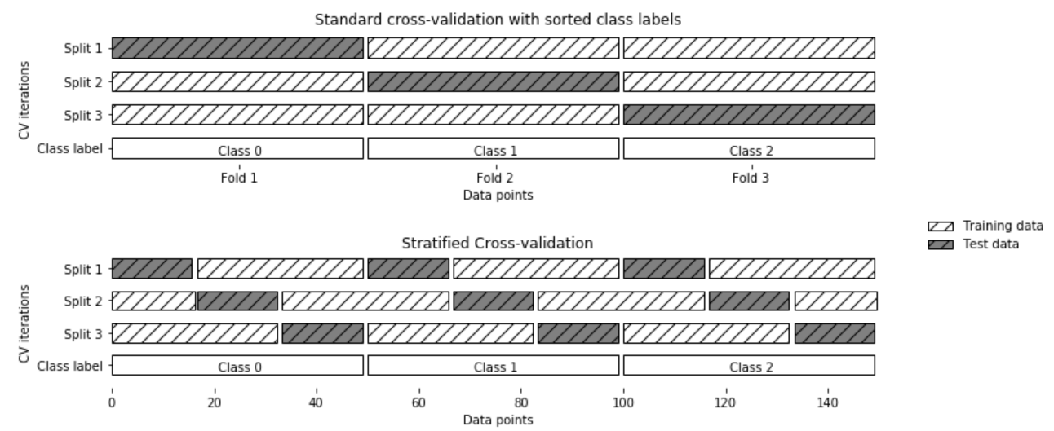

Slide 7
머신러닝 모델의 답
True False
실제 정답 True a b
False c d

Slide 8
Precision(정밀도)
a / a+c

Slide 9
재현율
a / a+b

Slide 10
Accuracy
a +d/ a+b+c+d

Slide 11
F1 Score
정밀도와 재현율의 조화 평균
F1 Score = 2 X (정밀도X재현율) / (정밀도 + 재현율)

